Slide 1
인공지능 + 자료구조
SPLIT 2차

Slide 2
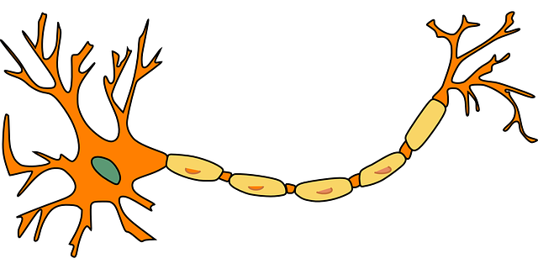
퍼셉트론
퍼셉트론은 신경망의 기초 단위입니다.
가중치와 편향으로 이루어져 있습니다.
Ax>b이면 활성화
아니면 비활성화

Slide 3
다층 퍼셉트론
퍼셉트론 하나 가지고는 선형 문제만 해결할 수 있습니다.
https://ai.stackexchange.com/q/7633/17577

Slide 4
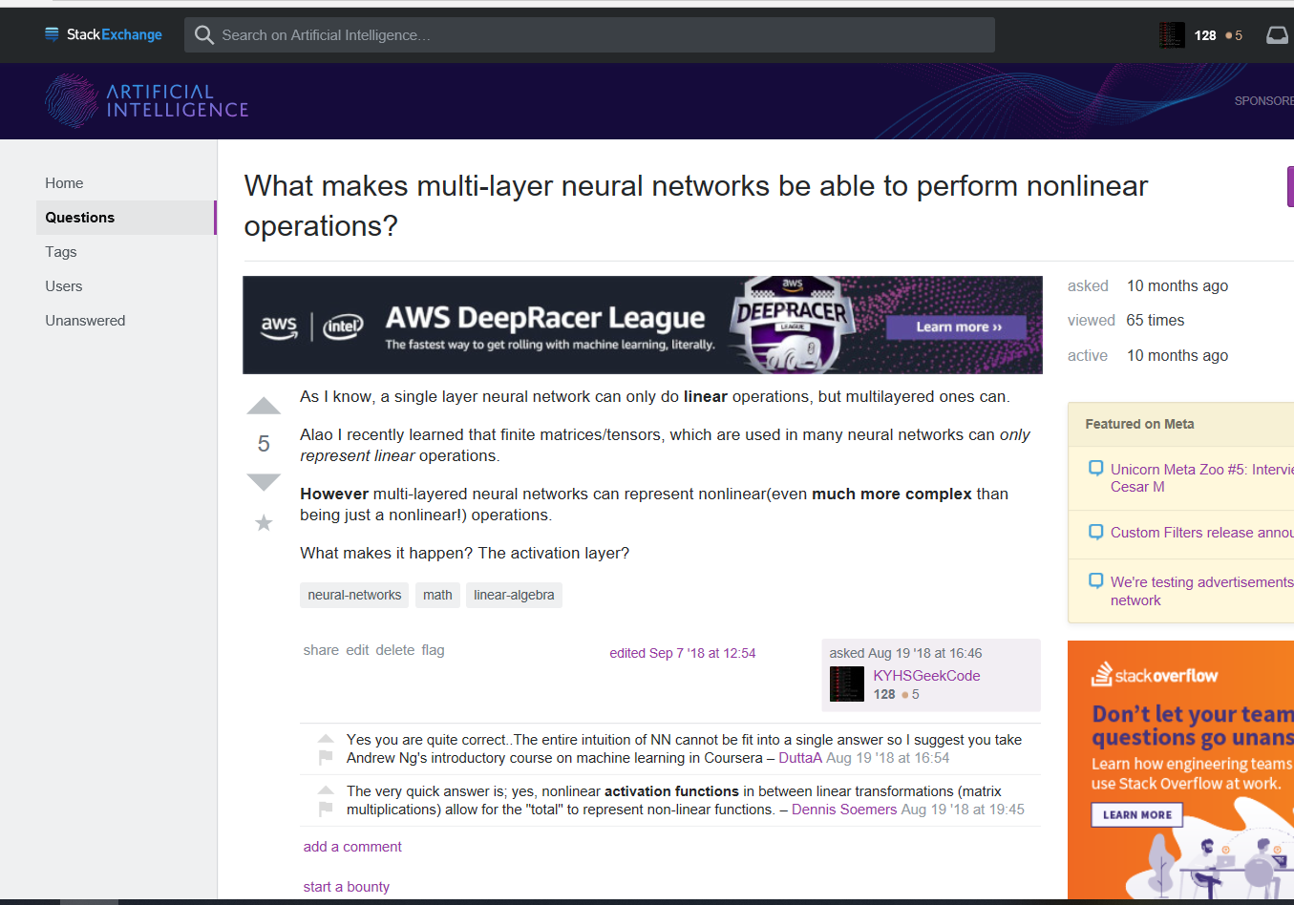

Slide 5
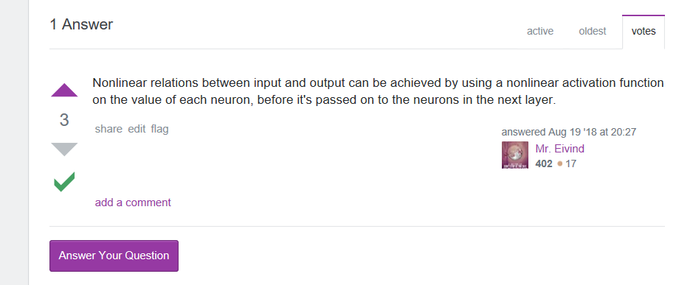

Slide 6
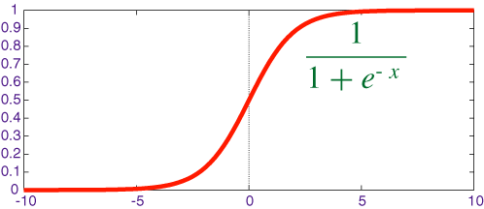
시그모이드 함수 - 비선형
알 수 없는 작성자 님의 이 사진에는 CC BY-NC-ND 라이선스가 적용됩니다.

Slide 7
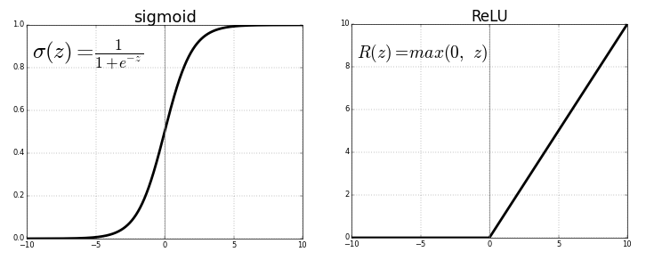
ReLU 함수 - 비선형
알 수 없는 작성자 님의 이 사진에는 CC BY-SA 라이선스가 적용됩니다.

Slide 8
신경망
비선형
함수
비선형
함수
마무리
함수
x
가중치
x
가중치
x
가중치
편향
편향
편향

Slide 9
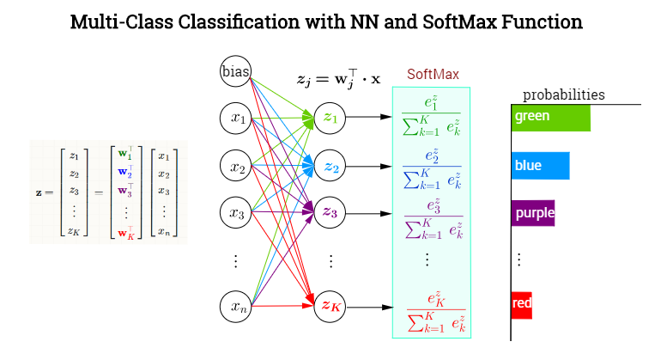
마무리함수 - 소프트맥스함수 – 확률로 바꿔줍니다.
알 수 없는 작성자 님의 이 사진에는 CC BY-SA 라이선스가 적용됩니다.

Slide 10
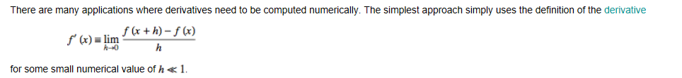
수치 미분

Slide 11
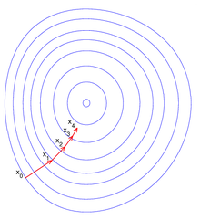
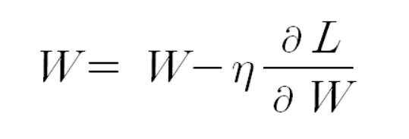
경사 하강법(SGD)
알 수 없는 작성자 님의 이 사진에는 CC BY-SA 라이선스가 적용됩니다.

Slide 12

개량된 경사 하강법들
알 수 없는 작성자 님의 이 사진에는 CC BY 라이선스가 적용됩니다.

Slide 13
알 수 없는 작성자 님의 이 사진에는 CC BY-SA 라이선스가 적용됩니다.

Slide 14
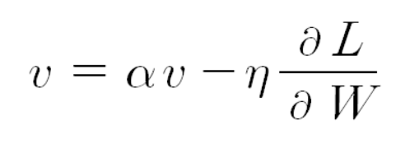

모멘텀
공이 굴러가는 느낌

Slide 15
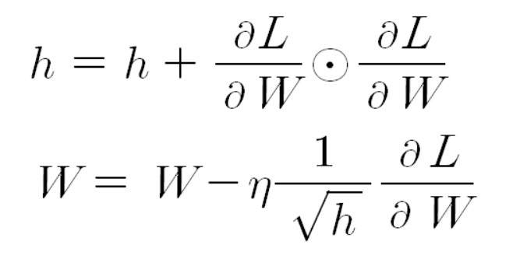
AdaGrad
학습률을 감소시키는 알고리즘

Slide 16
Adam
AdaGrad + Momentum

Slide 17
파이썬 파일 읽고 쓰기
open(“파일경로”)
Inputfile = open(“파일경로”)
for line in Inputfile:
print(line)

Slide 18
A의 개수 세기

Slide 19
알파벳의 개수 세기
자료구조가 필요해집니다.
예를 들면 통계를 낸다 할 때 정보를 적을 표가 인쇄된 종이라던지가 필요합니다.

Slide 20
자료구조의 종류
List
Stack
Queue
Deque
Tree
Map (dictionary)

Slide 21
List: 늘어나는 배열
일반적으로 프로그래밍에서의 배열은 연속된 메모리 공간을 할당받아 정수 인덱스로 접근 가능한 변수들입니다.
Int a[10];
a[0], a[1], a[3], …a[9]
List는 실행시에 길이를 늘릴 수 있습니다.

Slide 22
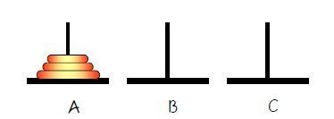
Stack
알 수 없는 작성자 님의 이 사진에는 CC BY-SA-NC 라이선스가 적용됩니다.

Slide 23
Stack스택은 LIFO(Last in first out)
먼저 들어온게 나중에 나가고, 나중에 들어온 게 먼저 나가는 느낌입니다.
셔틀버스를 탈 때는 정류장에 먼저 줄 선 사람이 먼저 타지만 내릴 때는 가장 마지막에 탄 사람이 먼저 내립니다.

Slide 24
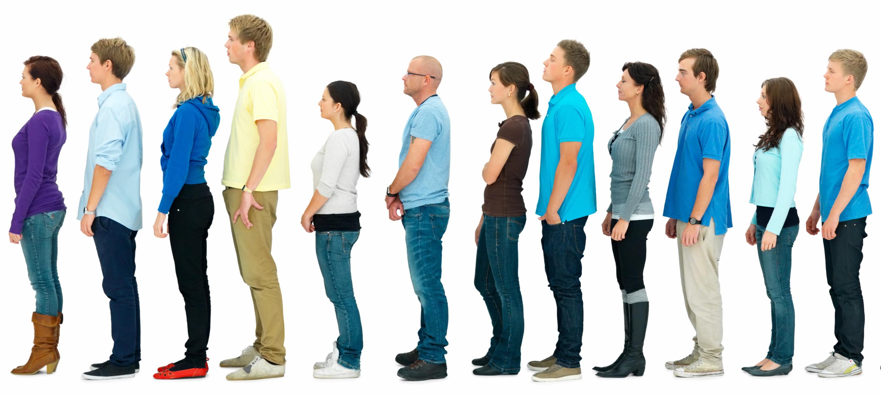
Queue큐
알 수 없는 작성자 님의 이 사진에는 CC BY-SA-NC 라이선스가 적용됩니다.

Slide 25
큐는 줄서기와 같습니다.
FIFO(First in first out)
먼저 들어온 데이터가 먼저 나갑니다.
빨대 끝에 계속 뭔가를 밀어 넣게 되면 먼저 들어온 것이 먼저 나갑니다.

Slide 26
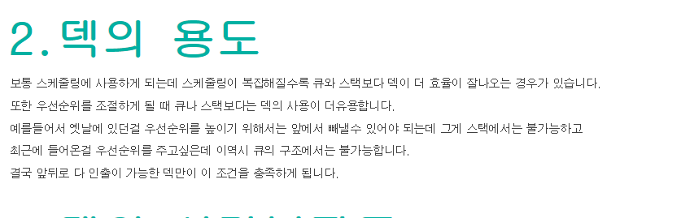
Deque-Double ended queue
양방향 큐입니다.
아까 빨대에서 양쪽으로 데이터를 집어 넣을 수 있다면 어느 방향으로든 순서대로 나오게 할 수 있습니다.
https://blog.naver.com/justkukaro/220515795433

Slide 27
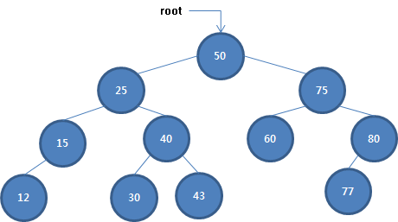
Tree-트리 나무 모양입니다.
알 수 없는 작성자 님의 이 사진에는 CC BY-NC-ND 라이선스가 적용됩니다.

Slide 28
맵/ 딕셔너리
뭐는 뭐 뭐는 뭐 뭐는 뭐 뭐는 뭐 이렇게 매핑을 해 놓은 자료구조입니다.
줄긋기 문제의 답을 저장하는 자료구조입니다.

Slide 29
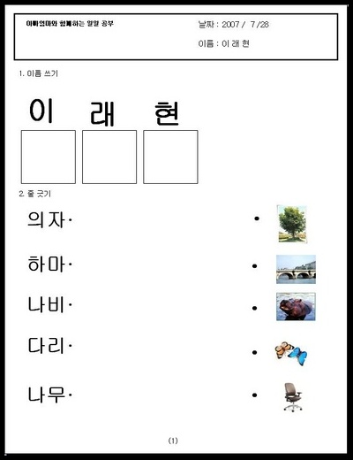
맵/딕셔너리
알 수 없는 작성자 님의 이 사진에는 CC BY-NC-ND 라이선스가 적용됩니다.

Slide 30
배열의 인덱스로 문자열을 사용한다.
Enkodic[‘apple’]=‘사과’
Enkodic[‘pear’]=‘배’

Slide 31
어떤 파일을 받으면 알파벳의 개수를 세는 프로그램을 만들어 봅시다.
정수를 값, 알파벳을 키로 갖는 딕셔너리를 만들면 됩니다.

